Slide 1
সবাইকে স্বাগতম

Slide 2
সবুজ ভট্টাচার্য্য
কম্পিউটার ডেমোনেস্ট্রেটর
রাউজান আর্যমৈত্রেয় ইনস্টিটিউশন
রাউজান, চট্টগ্রাম।
শ্রেণি : 10ম
বিষয় : ব্যবসায় উদ্যোগ
অধ্যায় : 5ম
সময় : ৫০ মিনিট
তারিখ : 01/০7/২০২০

Slide 3
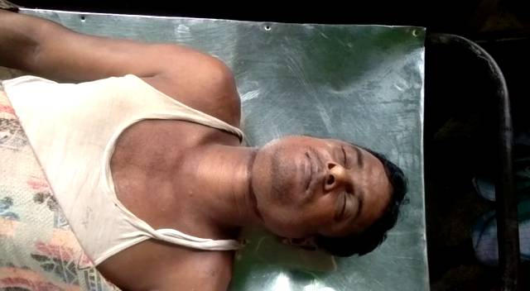
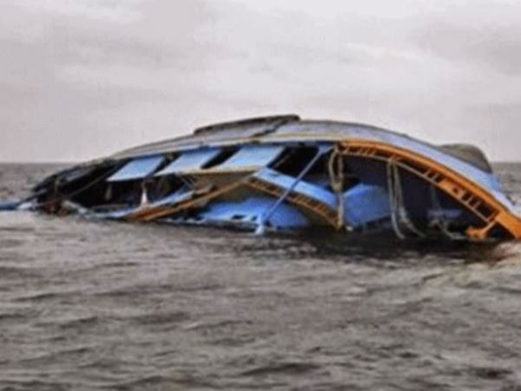
চিত্রগুলো মনোযোগ দিয়ে লক্ষ্য কর
মৃত ব্যক্তি
নৌকা ডুবি
এই ঘটনাগুলো ব্যবসায়ের ক্ষেত্রে কেমন ঘটনা?
ঝুকিপূর্ণ ঘটনা

Slide 4
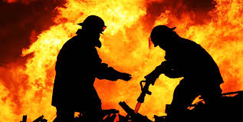
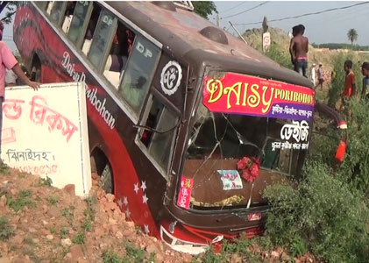
চিত্রগুলো মনোযোগ দিয়ে লক্ষ্য কর
অগ্নি দগ্ধ
সড়ক দূর্ঘটনা
এই ঝুকিগুলো থেকে রক্ষা পাওয়ার জন্য ব্যবসায় প্রতিষ্ঠানে কী করা প্রয়োজন?
বিমা
এই ঘটনাগুলো ব্যবসায়ের ক্ষেত্রে কেমন ঘটনা?
ঝুকিপূর্ণ ঘটনা
বিমা

Slide 5
আজকের পাঠ
বিমা

Slide 6
শিখনফল
এ পাঠ শেষে শিক্ষার্থীরা -
বিমা কী তা বলতে পারবে;
বিমার প্রকারভেদ বর্ণনা করতে পারবে;
বিমার প্রয়োজনীয়তা ব্যাখ্যা করতে পারবে।

Slide 7
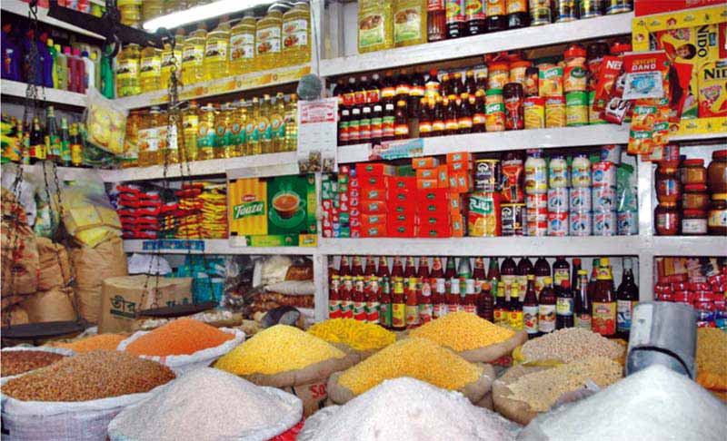
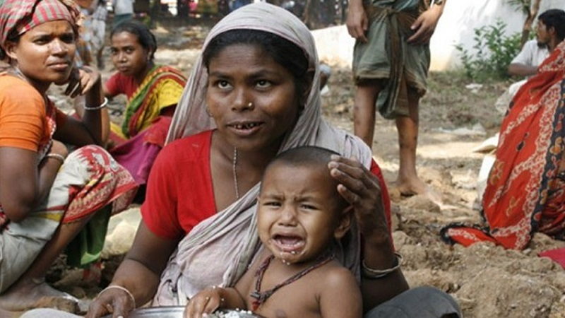
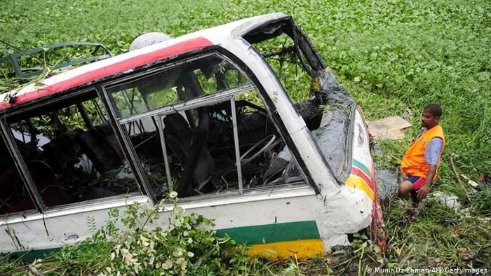
মালামাল
জীবন
ঝুকি
এইগুলো থেকে কী সৃষ্টি হয়?
সম্পদ
সম্পদ

Slide 8
বিমা
বিমা
বিমা হল অর্থের বিনিময়ে জীবন, সম্পদ বা মালামালের সম্ভাব্য ক্ষয়ক্ষতি বীমা প্রতিষ্ঠান অর্থের (প্রিমিয়ামের) বিনিময়ে মক্কেলের আংশিক বা সমস্ত সম্ভাব্য ঝুঁকি গ্রহণ করে থাকে।

Slide 9
একক কাজ
বিমা কাকে বলে?
বিমা কেন করা হয়?

Slide 10
দুর্ঘটনা বিমা
জীবন বিমা
বিমার প্রকারভেদ
অগ্নি বিমা
নৌ বিমা

Slide 11
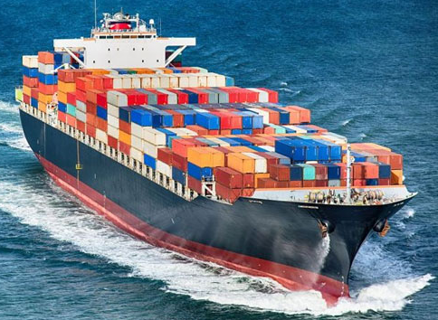
জীবন বিমা
নৌ বিমা
বিমা কিস্তির বিনিমনে একটি নিদিষ্ট সময় পর বা বিমা গ্রহণকারীর মৃত্যুতে অর্থ প্রদানের চুক্তি।
নদী ও সামুদ্রিক যাত্রা থেকে সৃষ্ট ঝুঁকির জন্য ক্ষতিপূরণ দেয়ার প্রতিশ্রুতি দেয় নৌ বিমা ।

Slide 12
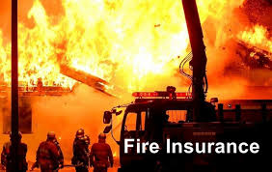
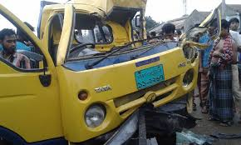
অগ্নি বিমা
দুর্ঘটনা বিমা
বিমা গ্রহীতা ব্যক্তিকে অগ্নিজনিত ক্ষতির জন্য ক্ষতিপূরণ দান করে থাকে।
ব্যক্তির জীবন বা সম্পত্তি বিনাশের ঝুঁকি দুর্ঘটনা বিমার আওতাভুক্ত।

Slide 13
জোড়ায় কাজ
কোন ধরণের ঝুকি থেকে মুক্তির জন্য বিমা করা হয় এর ৩টি করে কারণ লিখ।

Slide 14
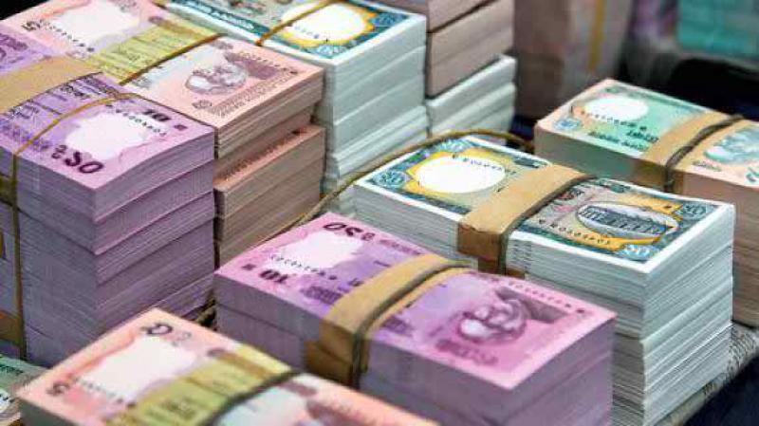
ব্যবসায়ে বিমার প্রয়োজনীয়তা
মূলধন সরবরাহ
কর্মসংস্থানের সুযোগ

Slide 15
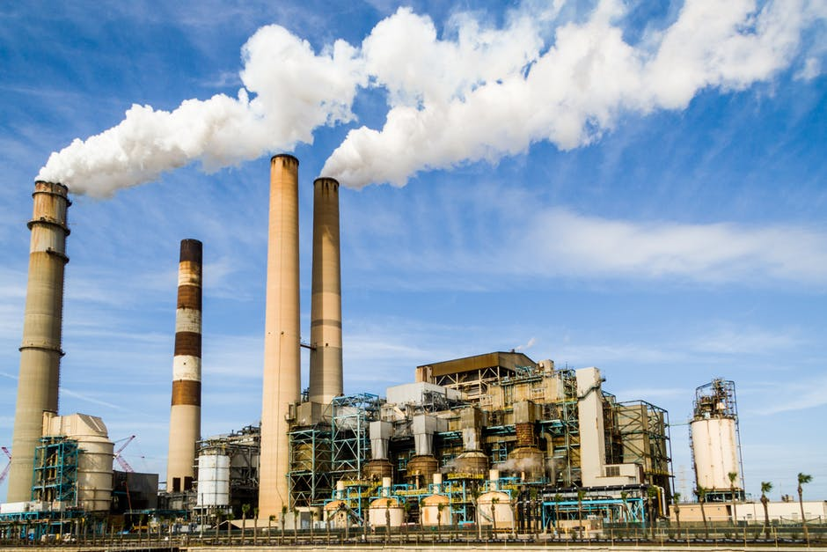
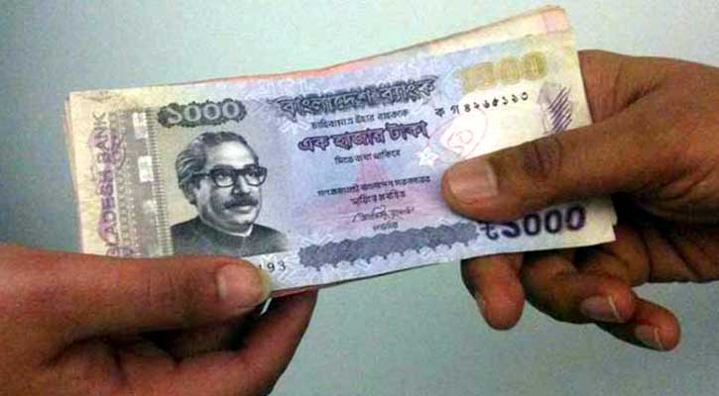
ব্যবসায়ে বিমার প্রয়োজনীয়তা
শিল্পের সম্প্রসারণ
ঋনের সুযোগ

Slide 16
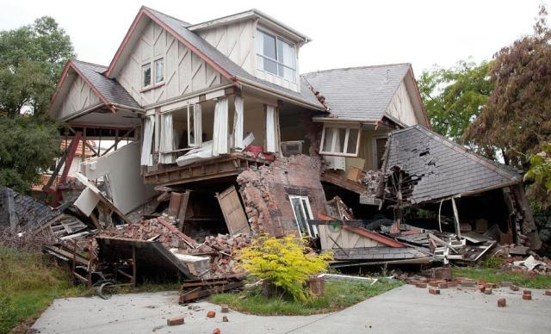
ব্যবসায়ে বিমার প্রয়োজনীয়তা
ঝুঁকির পরিমাণ হ্রাস
সামাজিক নিরাপত্তা

Slide 17
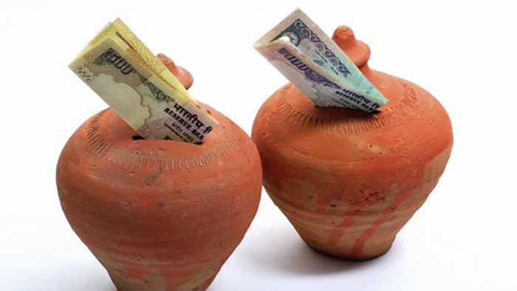
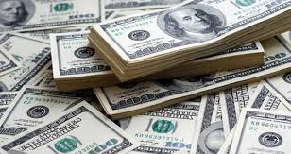
ব্যবসায়ে বিমার প্রয়োজনীয়তা
সঞ্চয় বৃদ্ধিতে সহায়তা
বৈদেশিক বাণিজ্যের সহায়তা

Slide 18
দলগত কাজ
মাছরাঙা দল
সংক্ষেপে জীবন বিমার প্রয়োজনীয়তা লিখ।
প্রজাপতি দল
সংক্ষেপে অগ্নি বিমার প্রয়োজনীয়তা লিখ।
ঘাসফড়িং দল
সংক্ষেপে নৌ বিমার প্রয়োজনীয়তা লিখ।

Slide 19
উত্তর দেয়ার চেষ্টা করি....
কেন বিমা করা হয়?
বিমা কত প্রকার ও কী কী?
কী কী কারণে দুর্ঘটনা বিমা করা হয়?
নৈ বিমা করার সুবিধা কী?
জীবন বিমা কেন করা হয়?
অগ্নি বিমা কেন করা হয়?

Slide 20
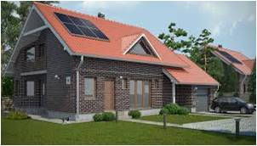
বাড়ির কাজ
আধুনিক ব্যবসায় জগতে ব্যবসায়ের প্রসারে বিমার গুরুত্ব কতটুকু আলোচনা কর।

Slide 21
ধন্যবাদ

